Slide 1




Desenvolvimento de Jogos Digitais
LDV Tech Games

Slide 2


Temas
Tópicos
1 - RPG - A caminho da Glória e Liberdade
2 - Jogo de Tabuleiro(Representação)
3 - Zé do Burro, O Cavalheiro da Esperança

Slide 3
1 -RPG - A caminho da Glória e Liberdade
Plataforma: Jogo de Tabuleiro
Gênero: RPG de Ação e Estratégia
Público-Alvo: Adultos e Jovens Adultos (18+)
Modo de Jogo: Cooperativo
Duração da Partida: 2 a 3 horas

Slide 4
1 -RPG - A caminho da Glória e Liberdade (Mecânica)
Dados: Utilização de dados de 6 faces (D6) para determinar resultados.
Estratégia: Tomada de decisões táticas para posicionar tropas e definir estratégias.
Combate: Resolução de combates com base em rolagens de D6.
Diplomacia: Uso de persuasão e negociação para influenciar a trama.
Elementos Místicos: Introdução de magia e elementos místicos.

Slide 5
Enredo e Narrativa
Mundo Místico em Conflito: Apresentação dos três reinos e sua luta por recursos.
Papel dos Jogadores: Heróis em busca de unir os reinos e restaurar a paz.
Objetivo: Derrotar o reino opressor e trazer estabilidade ao mundo místico.

Slide 6
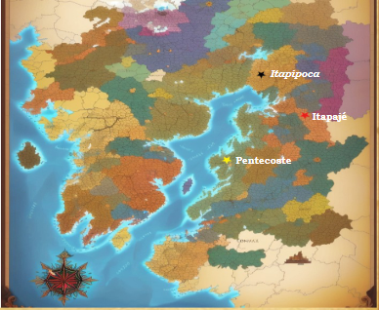
1 -RPG - A caminho da Glória e Liberdade

Slide 7
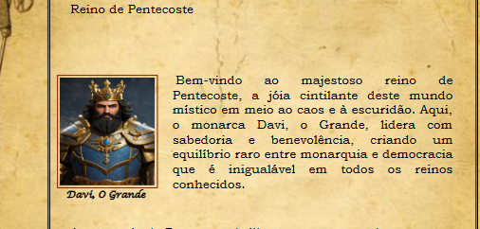
1 -RPG - A caminho da Glória e Liberdade

Slide 8
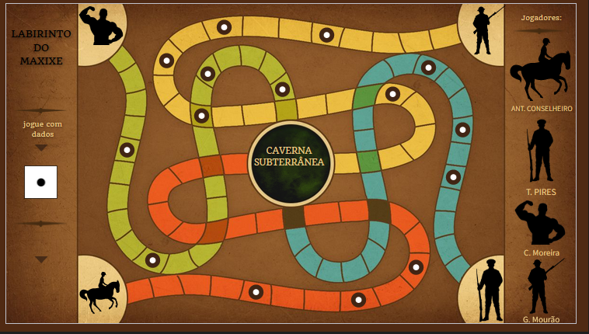
2 - Jogo de Tabuleiro

Slide 9

3 - Jogo Digital
Inspiração Literária: Zé do Burro, O Pagador de Promessas;
Obra de Dias Gomes com adaptação televisiva de Jorge Amado;
Zé do Burro é um personagem que luta contra a opressão e é associado a uma figura mítica;

Slide 10
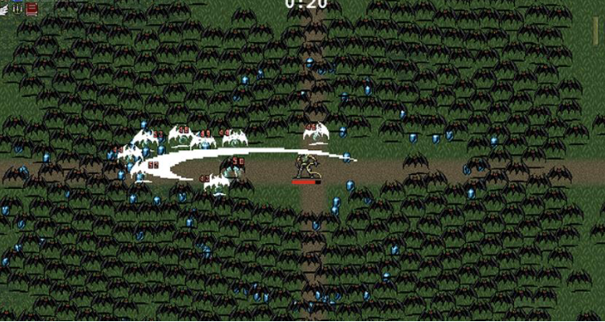
3 - Jogo Digital
Vampire Survivors, jogo no qual nos inspiramos.

Slide 11
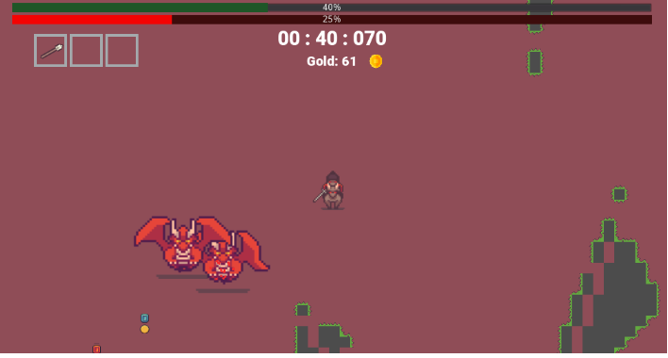
3 - Jogo Digital
Zé do Burro, O Cavalheiro da Esperança

Slide 12
Obrigado pela atenção!

